Slide 1


第三周-工作汇报
Zmall小组——刘奕鑫

Slide 2
本周工作
确定技术架构；
数据库简化；
确定功能列表；
小迭代；

Slide 3
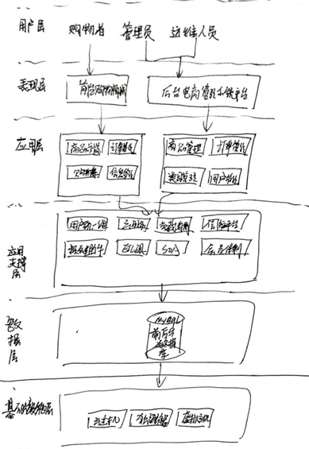
技术架构
FLASK：学习成本
VUE/小程序：能拿到的模板、学习成本
Mysql：稳定

Slide 4
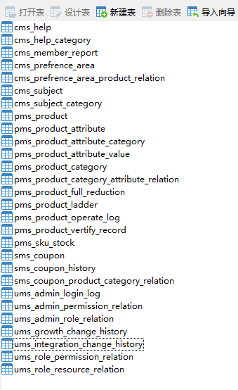
数据库简化
50+ -> 28
时间：2周
预期：至少能够达成以下展示流程
1. 前台：商品浏览->加入购物车->商品结算
2. 后台：商品管理的CRUD（品牌、类目、属性、商家）

Slide 5
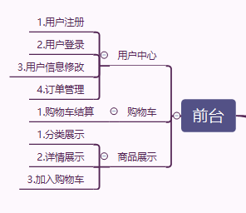
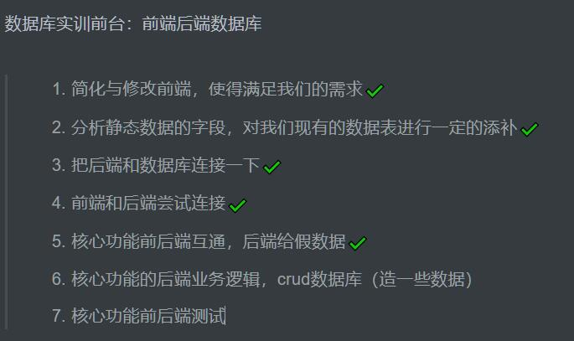
功能列表-前台

Slide 6
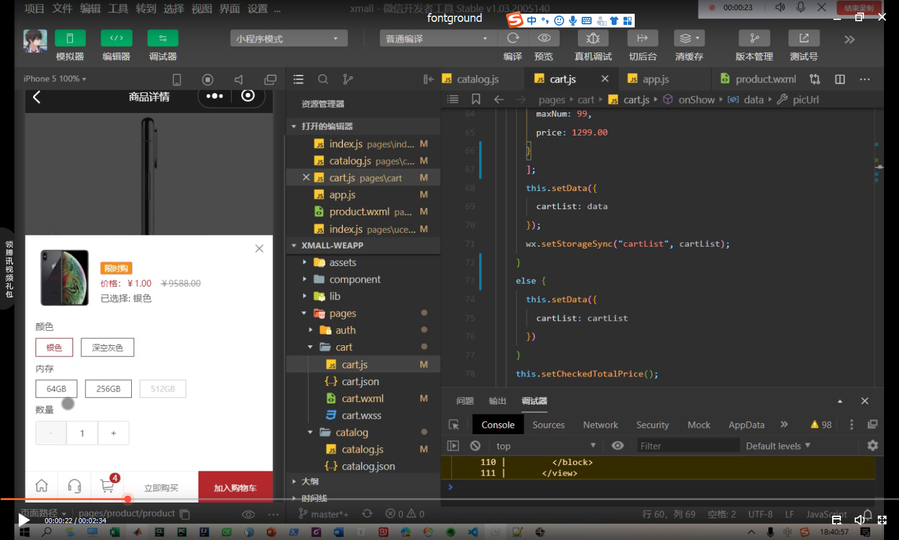
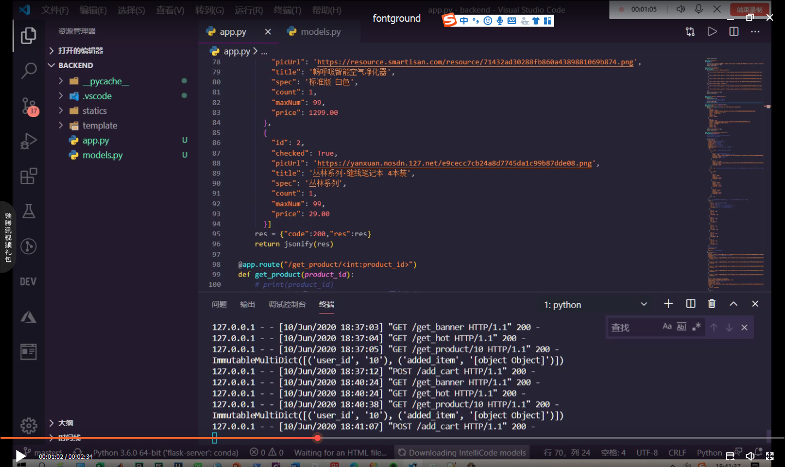
功能列表-小迭代

Slide 7
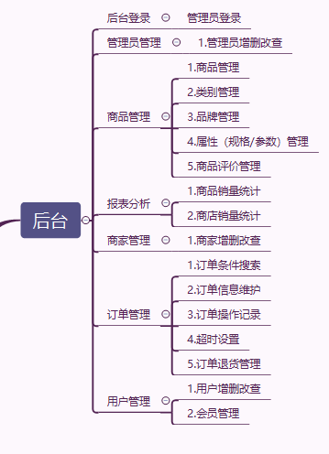
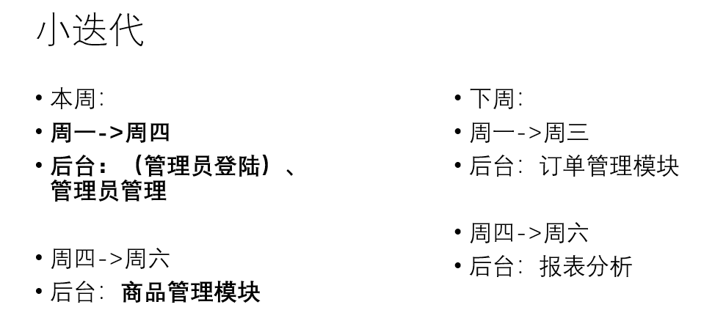
功能列表-后台

Slide 8
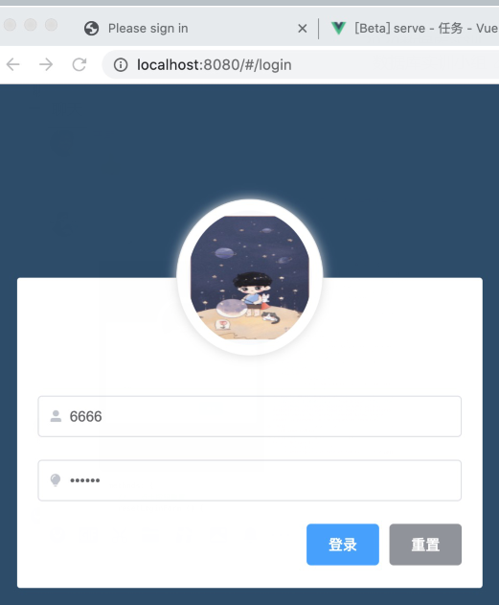
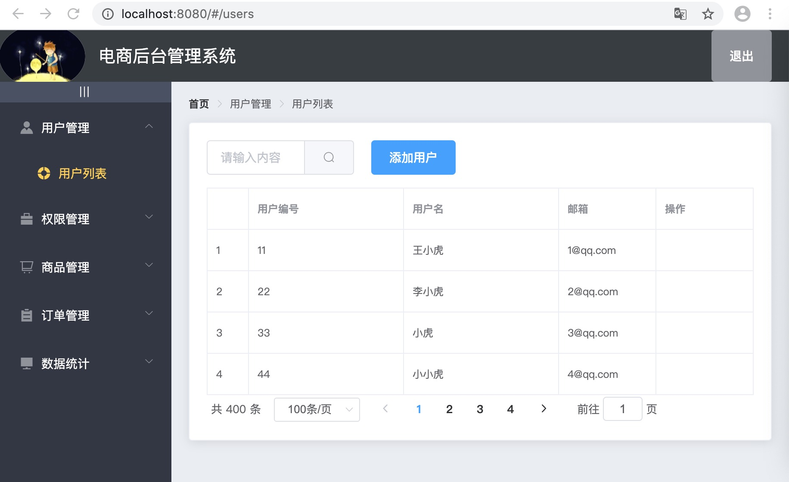
功能列表-小迭代

Slide 9
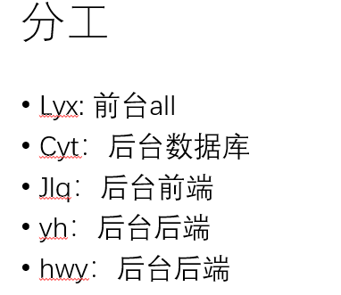
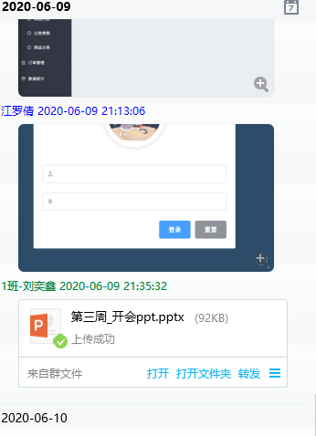
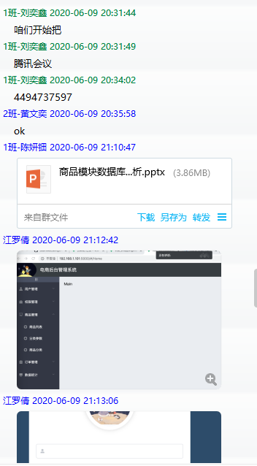
开会记录
周三开会：1H

Slide 10
汇报结束
Thank you!

